Slide 1
Cálculo Numérico
Aula 6 – Método das Secantes e Critérios de Parada
2014.1 - 22/04/2014
Prof. Rafael mesquita
rgm@cin.ufpe.br
Adpt. por Prof. Guilherme Amorim
gbca@cin.ufpe.br

Slide 2
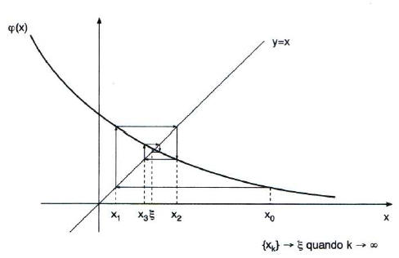
Aula passada?
Método Iterativo Linear
$x_{i+1}=φ\left(x_{i}\right), i=0,1,2…$
Convergência
$φ$ e $φ$´ forem contínuas em $I$
$\left|φ^{′}\left(x\right)\right|≤k<1,∀x∈I$
$x_{0}∈I$
Método de Newton-Raphson
Construir uma função de iteração 𝝋, tal que 𝝋′(𝜀)=0
$φ\left(x_{i}\right)=x_{i+1}=x_{i}−\frac{f(x_{i})}{f´(x_{i})}$

Slide 3
Método das Secantes
Possível problema no método de newton
$x_{i+1}=x_{i}−{f(x_{i})}/{f′(x_{i})}$
Overflow!
Caso a primeira derivada da função em estudo se aproxime de zero
Como alternativa à derivada da função, podemos utilizar o quociente
${(f\left(x_{i}\right)−f(x_{i−1}))}/{(x_{i}−x_{i−1})}$

Slide 4
Método das Secantes
Assim, teremos a seguinte função de iteração:
$φ\left(x_{i}\right)=x_{i}−\frac{f\left(x_{i}\right)}{\frac{f\left(x_{i}\right)−f\left(x_{i−1}\right)}{x_{i}−x_{i−1}}}=$
O que nos leva ao seguinte processo iterativo
$x_{i+1}=\frac{x_{i−1}f\left(x_{i}\right)−x_{i}f(x_{i−1})}{f\left(x_{i}\right)−f(x_{i−1})},i=1,2,3…$
*Note que são necessárias duas aproximações para se iniciar o método...

Slide 5
Método das Secantes
Interpretação geométrica
A partir de duas aproximações $x_{i−1}$ e $x_{i}$, o ponto $x_{i+1}$ é obtido como sendo a abcissa do ponto de intersecção do eixo x e da reta secante que passa pelos pontos $(x_{i−1},f(x_{i−1}))$ e $(x_{i},f(x_{i}))$
$$α$$
$$x_{i+1}$$
$$x_{i}$$
$$x_{i−1}$$
$$x$$

Slide 6
Método das Secantes
Interpretação geométrica
$$α$$
$$x_{i+1}$$
$$x_{i}$$
$$x_{i−1}$$
$$x$$

Slide 7
Método das Secantes
Interpretação geométrica
$$α$$
$$x_{i+1}$$
$$x_{i}$$
$$x_{i−1}$$
$$x$$

Slide 8
Método das Secantes
Interpretação geométrica
$$α$$
$$x_{i+1}$$
$$x_{i}$$
$$x_{i−1}$$
$$x$$

Slide 9
Método das Secantes
Interpretação geométrica
$$\frac{f\left(x_{i−1}\right)}{x_{i−1}−x_{i+1}}=\frac{f(x_{i})}{x_{i}−x_{i+1}}$$
$$x_{i}f\left(x_{i−1}\right)−x_{i+1}f\left(x_{i−1}\right)=x_{i−1}f\left(x_{i}\right)−x_{i+1}f(x_{i})$$
$$x_{i+1}(f\left(x_{i}\right)−f\left(x_{i−1}\right))=x_{i−1}f\left(x_{i}\right)−x_{i}f(x_{i−1})$$
$$x_{i+1}=\frac{x_{i−1}f\left(x_{i}\right)−x_{i}f(x_{i−1})}{f\left(x_{i}\right)−f\left(x_{i−1}\right)}$$
$$α$$
$$x_{i+1}$$
$$x_{i}$$
$$x_{i−1}$$
$$x$$

Slide 10
Pergunta
Qual a diferença entre o método das cordas e o método das secantes?

Slide 11
Notar que...
Apesar da máquina (função de iteração) geradora da sequência {x_{i}} ser igual à função iteração do método das cordas, o método das secantes é outro método, pois, por não ser um método de quebra, não há escolhas para os valores de x_{i-1} nem para x_{i}. Estes serão sempre os dois últimos termos da sequência {x_{i}}.

Slide 12
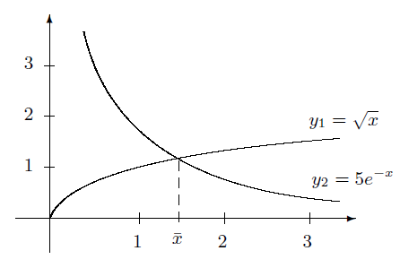
Exemplo
Determinar a raiz positiva da equação abaixo pelo método das secantes com erro relativo inferior a 0,01.

Slide 13
Exemplo
Assumimos que a solução está perto de 1,4. Logo, consideramos x₀=1,4 e x₁=1,5.
f(x₀)=-0,052; f(x₁)=0,010.
Logo, x₂=1,432.
Erro relativo: |x₂-x₁/x₂|=0,047.
Calculamos o próximo valor.
f(x₂)=0,002
x₃=1,431.
Erro relativo: |x₃-x₂/x₃|=0,0007. OK.
Logo, a raiz é 1,431.

Slide 14
Critérios de Parada
Número de iterações
Erro absoluto
Valor da imagem

Slide 15
Critérios de Parada
Número de iterações
Após terem sido realizadas as iterações previstas, o processo será interrompido
Não visa qualidade da aproximação
Objetivo: garantir a não entrada em looping, caso uma condição de parada mais sofisticada não seja satisfeita

Slide 16
Critérios de Parada
Erro absoluto
Ideal:
Estabelecer parada quando $\left|x_{i+1}−ε\right|<E$, para um dado $E$ conveniente
Ou seja, a execução seria interrompida quando a distância entre a raíz aproximada calculada na iteração “i+1” e a raíz exata fosse menor que $E$
Possível alternativa: parar quando $\left|x_{i+1}−x_{i}\right|<E$
Espera-se que a sequência $\{x_{i}\}$ seja tal que $\lim_{i→∞}\left|x_{i+1}−ε\right|=0$
Mesmo que $\left|x_{i+1}−x_{i}\right|<E$, não existe a garantia de que $\left|x_{i+1}−ε\right|<E$

Slide 17
Critérios de Parada
Valor da imagem
Buscamos um valor de $x$ para que $f\left(x\right)=0$
Podemos verificar quão próximo $f(x_{i+1})$ está de zero
Critério de parada: $\left|f\left(x_{i+1}\right)\right|<E$

Slide 18
Critérios de Parada
Podemos ainda utilizar a combinação entre diferentes critérios de parada...
“Vale dizer que mesmo com todo esse cuidado ainda podemos ter surpresas, pois se em um caso específico a convergência for extremamente lenta e o valor da função na vizinhança da raiz em estudo se aproximar bastante de zero, o processo pode ser interrompido sem que efetivamente tenha-se um valor aceitável para a raiz procurada.”

Slide 19
Exemplo
Dada $f\left(x\right)=x^{2}+x−6$, aplique o método da secante considerando as aproximações iniciais $x_{0}=1,5$ e $x_{1}=1,7$. Execute iterações até que $f\left(x_{i}\right)<10^{−4}$ ou até que ${|x}_{i}−x_{i−1}|<10^{−3}$. Considere uma máquina F(10,6,-9,9)

Slide 20
Exemplo
$x_{0}=1,5 ;f\left(x_{0}\right)=−2,25$
$x_{1}=1,7 ;f\left(x_{1}\right)=−1,41$
$x_{2}=\frac{1,5.\left(−1,41\right)−1,7.(−2,25)}{−1,41+2.25}=2,03571$
Teste ${|x}_{i}−x_{i−1}|<10^{−3}$
${|x}_{2}−x_{1}|=1,23017>10^{−3}$
Teste $f\left(x_{i}\right)<10^{−4}$
$f\left(x_{2}\right)={1,7983.10}^{−1}>{10}^{−4}$

Slide 21
Exemplo
$x_{1}=1,7 ;f\left(x_{1}\right)=−1,41$
$x_{2}=2,03571;f\left(x_{2}\right)={1,7983.10}^{−1}$
$x_{3}=\frac{1,7.\left(1,7983.10^{−1}\right)−2,03571.(−1,41)}{1,7983+1,41}=1,99774$
Teste ${|x}_{i}−x_{i−1}|<10^{−3}$
${|x}_{3}−x_{2}|=0,03797>10^{−3}$
Teste $f\left(x_{i}\right)<10^{−4}$
$f\left(x_{3}\right)=0,0113>{10}^{−4}$

Slide 22
Exemplo
$x_{2}=2,03571;f\left(x_{2}\right)={1,7983.10}^{−1}$
$x_{3}=$ $1,99774;f\left(x_{3}\right)=0,0113$
$x_{4}=\frac{2,03571.\left(−1,13.10^{−2}\right)−1,99774.(1,7983.10^{−1})}{−1,13−1,7983.10^{−1}}=1,99999$
Teste ${|x}_{i}−x_{i−1}|<10^{−3}$
${|x}_{4}−x_{3}|=2,25.10^{−3}>10^{−3}$
Teste $f\left(x_{i}\right)<10^{−4}$
$f\left(x_{4}\right)=−{4,99999.10}^{−5}<{10}^{−4}$
Critério de parada atingido!
Raiz aproximada: $x´=1,99999$

Slide 23
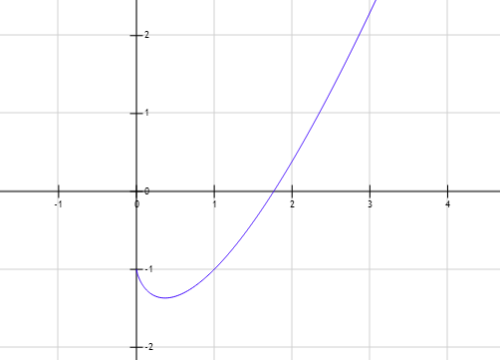
Exemplo 2
Partindo de
[1,7; 1,8]
x_{i-1}=1,8
x_{i}=1,7

Slide 24
Exemplo 2

Slide 25
Exemplo 2.. Na prática
Como poderíamos implementar o método das secantes no Excel?

Slide 26
Comparação entre os métodos

Slide 27
Comparação entre os métodos
Critérios analisados
Garantia de convergência
Rapidez de convergência
Baseado no numero de iterações
Não necessariamente isso implica em um menor tempo, visto que o tempo gasto em uma iteração pode variar de método para método...
Esforço computacional

Slide 28
Comparação entre os métodos
Garantia de convergência
Bisseção e Posição Falsa
Convergência garantida, desde que:
função seja contínua em I,
f´(x) mantenha sinal em I
f(a).f(b)<0
Métodos de ponto fixo
Convergência garantida, desde que (além das condições anteriores):
$φ e{ φ}^{′}$sejam contínuas em I,
${|φ}^{′}\left(x\right)|≤k<1,∀x∈I$
$x_{0}∈I$
Condições mais restritivas de convergência
Porém, uma vez que atendidas, os métodos são mais rápidos que os anteriores

Slide 29
Comparação entre os métodos
Esforço computacional
Medido em função
Do número de operações efetuadas a cada iteração
Da complexidade dessas operações
Do número de decisões lógicas
Do número de avaliações de função a cada iteração
Do número total de iterações

Slide 30
Comparação entre os métodos
Esforço computacional
Difícil tirar conclusões gerais sobre a eficiência computacional dos métodos estudados
Ex:
O método da bisseção é o que efetua cálculos mais simples por iteração
Já o método de Newton requer cálculos mais elaborados
Cálculo da função e de sua derivada, a cada iteração...
No entanto, o número de iterações executadas pelo método da bisseção pode ser muito maior que o número de iterações executadas pelo método de Newton

Slide 31
Comparação entre os métodos
Escolha do método deve ser realizada em função de algumas considerações....
Ex:
Considerando que um método ideal é aquele que seja mais rápido, que a convergência esteja assegurada e que os cálculos por iteração sejam simples
Método de Newton é uma boa opção, desde que
Seja fácil verificar condições de convergência
Cálculo de f´(x) não seja muito elaborado
Caso seja custoso avaliar f´(x) seria mais apropriado utilizar o método das secantes (converge mais rapidamente que os demais)
Caso seja difícil avaliar as condições de convergência, poderíamos utilizar um dos métodos de quebra....

Slide 32
Comparação entre os métodos
Critério de parada também deve ser levado em conta na escolha de um método...
Caso o objetivo seja reduzir o intervalo que contém a raiz, por exemplo...
Não é aconselhável utilizar os métodos de ponto fixo
Trabalham exclusivamente com aproximações $\{x_{k}\}$ da raiz $x$

Slide 33
Comparação entre os métodos
Conclusões
Escolha do método está diretamente relacionada com
A equação que se quer resolver
Comportamento da função na região da raíz
Dificuldades com o cálculo de f´(x)
Critério de parada
Necessidades de cada aplicação

Slide 34
Referências
[1] Silva, Zanoni; Santos, José Dias. Métodos Numéricos, 3ª Edição. Universitária, Recife, 2010.
[2] Ruggiero, Márcia; Lopes, Vera. Cálculo Numérico – Aspectos Teóricos e Computacionais, 2ª Edição. Pearson. São Paulo, 1996.
Comparação entre os métodos!

